Slide 1
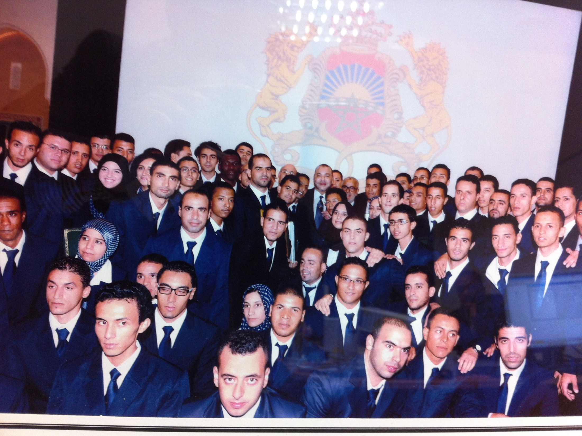
OFPPT
Acteur de Développement Économique et Social au MAROC
Office de la Formation Professionnelle et de la Promotion du Travail
Mardi 11 Février 2014

Slide 2
OFPPT
Textes et lois régissant l'OFPPT
Textes clés
Dahir portant loi n° 1-72-183 (28 rebia II 1394) instituant l'Office de la formation professionnelle et de la promotion du travail (B.O. 29 mai 1974).
Dahir n° 1-96-88 du 4 safar 1417 (21 juin 1996) portant promulgation de la loi n° 36-96 portant institution et organisation de la formation professionnelle alternée.
Loi n° 12-00 portant institution et organisation de l'apprentissage
Décret n° 2-73-633 (29 rebia II 1394) portant création de la taxe de formation professionnelle , fixant le taux et les conditions de recouvrement de ladite taxe et déterminant les conditions relatives à la conclusion des contrats pour la réalisation de programmes spéciaux de formation professionnelle
Décret n° 2-97-966 du 6 chaoual 1418 (4 février 1998) pris pour l'application de la loi n° 36-96 portant institution et organisation de la formation professionnelle alternée.
Autres textes législatifs (en arabe).

Slide 3
Organigramme de l'OFPPT
Pôle Pilotage
Pôle Logistique
Pôle Technique
Directions régionales
DD
IG
DOSI
DRH
DFC
DMG
DFCE
DF
DRIF
Tensift Atlantique
Grand Casablanca
Provinces Du Sud
Nord Ouest I
Souss Massa Drâa
Centre Sud
Chaouia Tadla
Oriental
Nord Ouest II
Direction Générale
Centre Nord

Slide 4
Présentation de l’OFPPT
Établissement Public doté de la personnalité morale
et de l’autonomie financière
L’OFPPT, le levier de la formation des jeunes
L’Office de la Formation Professionnelle et de la Promotion du Travail, est devenu le leader national dans le domaine de la formation des jeunes en répondant aux attentes du secteur économique. Il a ainsi réussi, grâce à la mise en place d’une stratégie de développement ambitieuse à augmenter les effectifs des jeunes en formation...
Principales Missions
Développer la formation en vue d’améliorer les compétences des jeunes, permettant ainsi d’assurer leur insertion, et de répondre aux besoins de l’économie en ressources humaines qualifiées
Assurer la formation en cours d’emploi pour appuyer le développement de la compétitivité des entreprises
Développer l’employabilité des jeunes, à travers la formation qualifiante et l’aide à la création d’entreprises

Slide 5
Présentation de l’OFPPT
1er opérateur Public de Formation Professionnelle
40 ans au service de l’Entreprise et des Jeunes
92 % du dispositif public de formation
8 400 collaborateurs dont 6 000 formateurs
    Au niveau de la région SMD le nombre de collaborateurs est 510 dont 409 formateurs
340 000 places en formation en 2013/2014
  Dans la région SMD 22 092 places sont offertes pour 2013-2014
10 Directions Régionales
278 filières dont 105 formations qualifiantes

Slide 6
Offre de formation
Une offre de formation en forte progression depuis 2002
Effectif National
* Capacité actuelle
534%
Effectif Régional
* Prévisions
25 Établissements de formation dont 02 Certifiés ISO 9001 depuis 2006 : ISTA et ITA Agadir
534%
507%

Slide 7
Offre de formation
Une adaptation permanente aux besoins économiques
National
Élévation des niveaux TS & T : 64% du dispositif contre 46% en 2001
Régional
7
Élévation des niveaux TS & T : 65% du dispositif contre 31% en 2001

Slide 8
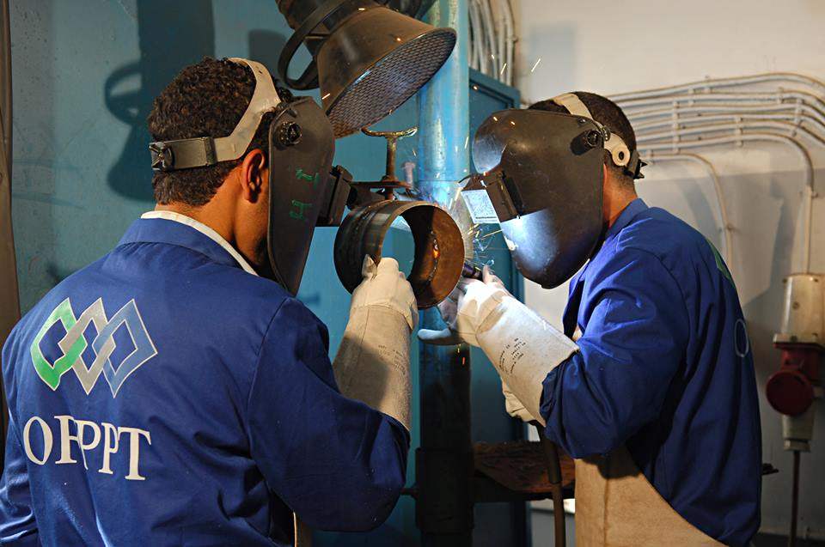
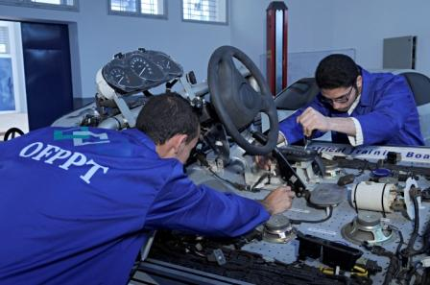
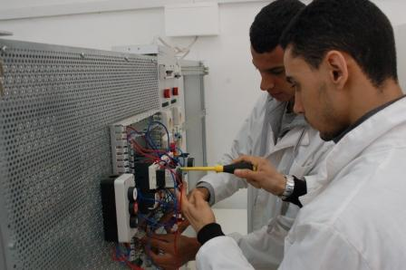
Une offre de formation adaptée aux secteurs économiques
Secteur Industriel
L’Automobile, l’Electronique, l’Electricité et l’Agroalimentaire en plus des métiers de métallurgie constituent les principales formations dispensées au niveau de la région regroupées dans le secteur industriel avec une part de 23% contre 36% au niveau national.
8
Offre de formation

Slide 9
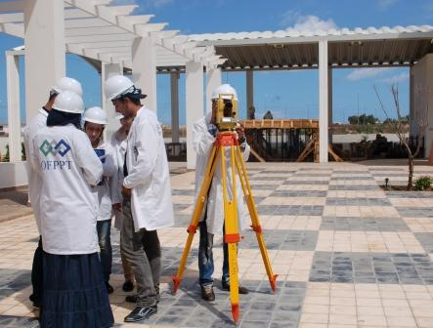

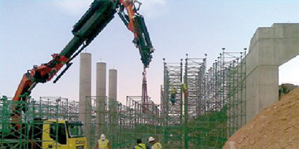
Une offre de formation adaptée aux secteurs économiques
Secteur BTP
Quand le bâtiment va, tout va ! Le BTP est étroitement lié au bon essor économique national. Par ailleurs, le BTP fait appel à une panoplie de métiers. Dans la région SMD le secteur de bâtiment constitue 22% du dispositif de formation offert au titre de la rentrée 2013-2014.
9

Slide 10
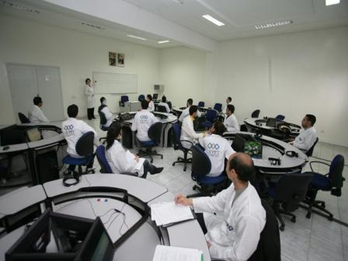
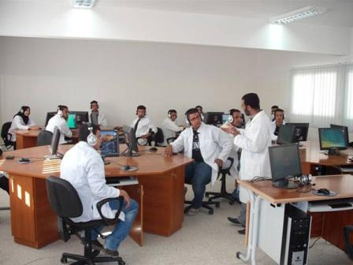
Une offre de formation adaptée aux secteurs économiques
Secteur Tertiaire
Le développement du secteur Tertiaire s'est fortement accéléré depuis plus d'une dizaine d'années, notamment, les services de la banque, de la finance, de l’assurance, de la grande distribution, de la téléphonie mobile et de l’offshoring.
En tant que partenaire économique, l’OFPPT dans la région SMD a intégré cette tendance en développant ce secteur qui est représenté dans son offre de formation avec 20% du dispositif régional.
10

Slide 11
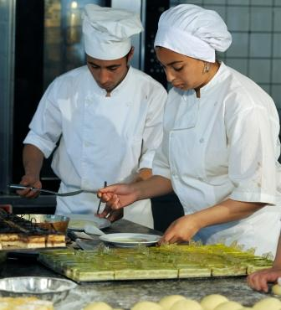
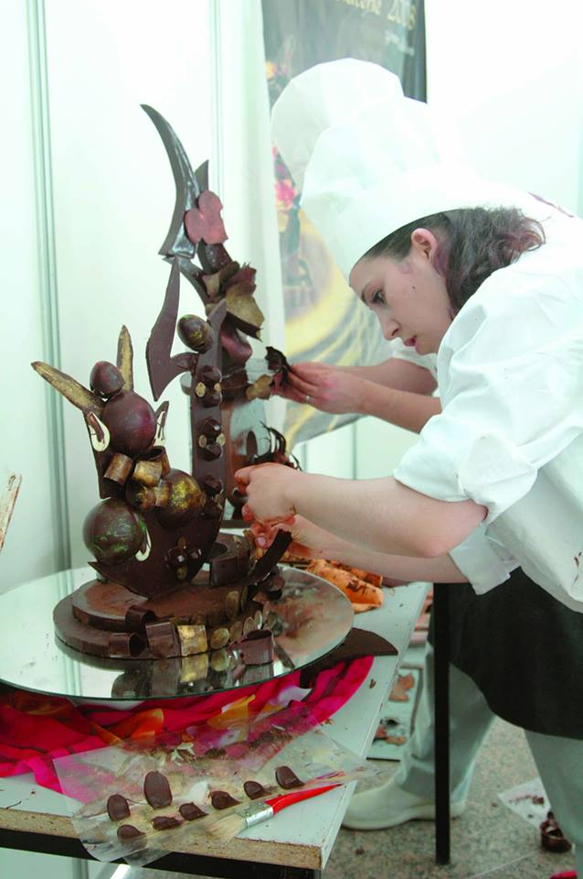
Une offre de formation adaptée aux secteurs économiques
Secteur de Tourisme
Le secteur de tourisme vient en 4ème place avec une part équivalent 18% du dispositif régional, et deux établissements sectoriels dédiés à la formation initiale et continue , par contre au niveau national cette tendance ne dépasse pas les 08%.
11

Slide 12
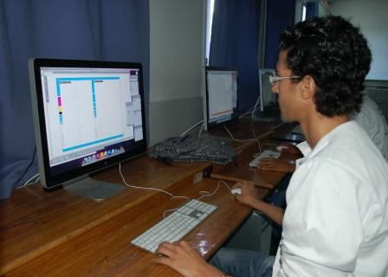
Une offre de formation adaptée aux secteurs économiques
Secteur NTIC
Le secteur NTIC est l’un des secteurs prioritaires de développement national, bien représenté au sein de l’OFPPT, il regroupe l’ensemble des métiers en relation avec le développement, le support et l’exploitation de systèmes et de réseaux informatiques.
L’effectif des stagiaires de ce secteur représente 10% de l’effectif national contre 07% au niveau de la région SMD.
12

Slide 13
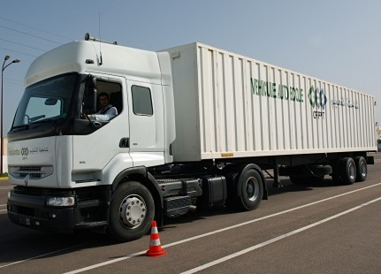
Une offre de formation adaptée aux secteurs économiques
Secteur de Transport
Le secteur de Transport et Logistique est une autre spécificité régionale , c’est l’un des quatre établissements sectoriels existants au niveau national, il vise à développer les compétences en ressources humaines et d’accompagner les stratégies sectorielles du gouvernement 07%.
Le lancement de l’opération de Formation Continue Obligatoire des conducteurs professionnels a démarrer cette année (2013-14).
13

Slide 14
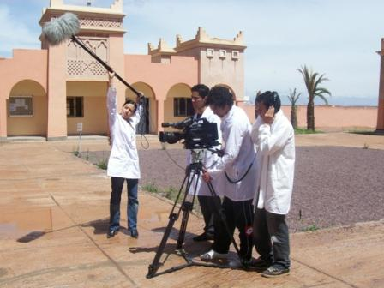
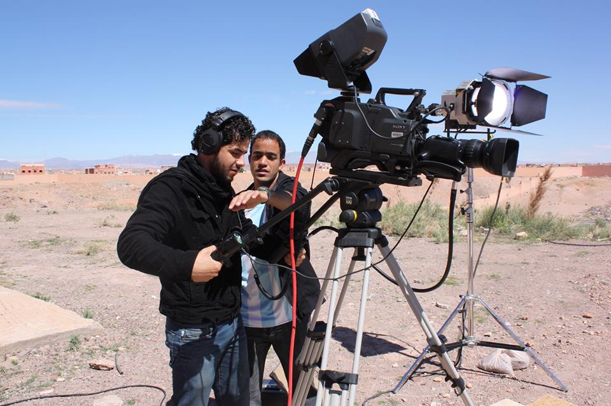
Une offre de formation adaptée aux secteurs économiques
Secteur de l’Audio visuel et Cinéma
Le secteur audiovisuel est un secteur porteur dans le développement du paysage audiovisuel ce qui influe sur l’économie nationale, l’OFPPT a démarré ce type de formations pour répondre aux besoins des professionnels du secteur. C’est la troisième spécificité régionale, puisque notre région dispose du seul établissement public qui dispense des formation techniques dans les métiers du cinéma et de la télévision à l’échelle nationale.
14

Slide 15
Répartition des effectifs par secteur entre le national et le régional

Slide 16
Offre de formation
Répartition des Etablissements de Formation par Province

Slide 17
L’OFPPT au service de l’action sociale
Fondation Mohammed V pour la Solidarité
Programme de 10 Centres Mixtes de formation Professionnelle dont UN centre au niveau de la région SMD avec une capacité d’accueil de 350 places au titre de la rentrée 2013-2014.
Gestion de Centres Sociaux, au niveau de la région SMD on compte 02 centres sociaux conventionnés (Centre de sauvegarde de la jeune fille d’Agadir et le Complexe de Formation Professionnelle Tilila .
Etablissements dans le cadre de participation à l’INDH
La Direction Régionale de l’OFPPT participe au programmes de l’INDH par la gestion de 02 centres au niveau de la wilaya d’Agadir, il s’agit du complexe de Tilila (135 stagiaires en formation) et le complexe d’ANZA Taddart (520 places offertes au titre de la rentrée 2013-2014).
17

Slide 18
L’OFPPT au service de l’action sociale
Fondation Mohammed VI pour la Réinsertion des Détenus
48 Centres en 2013/2014 pour la formation de 8.700 bénéficiaires
Evolution de la Formation en milieu pénitentiaire
Capacité
Centres
Dans la région SMD on trouve 04 centres de formation professionnelle implanté dans les centres pénitentiaires avec une capacité d’accueil de 452 places à savoir :
CFP AIT MELLOUL
CFP TIZNIT
CFP AGRICOLE TAROUDANT
CFP OUARZAZATE
18

Slide 19
L’OFPPT au service du Rural
Unités Mobiles de Formation Professionnelle
Le moyen le plus adéquat de dispenser la formation professionnelle dans le milieu rural au profit des jeunes résidents dans des régions éloignées des centres de formation professionnelle.
Unité Mobile | Localité | Filière de Formation | Effectif prévu | Nombre d’Inscrits | %
2 | Tamri | Informatique Bureautique | 20 | 26 | 130%
11 | Aflla Ighir | Menuiserie et PS | 20 | 29 | 145%
9 | Tazalaght Ait Abdellah / Tafraout | Coupe et Couture | 20 | 21 | 105%
2 | Talakjounte | Informatique Bureautique | 20 | 14 | 70%
11 | Machraa Alaine | Menuiserie et PS | 40 | 42 | 105%
2 | Ouled Brhil | Informatique Bureautique | 20 | 26 | 130%
9 | Taliouine | Coupe et Couture | 20 | 36 | 180%
 |  | TOTAL | 160 | 194 | 121%
19

Slide 20
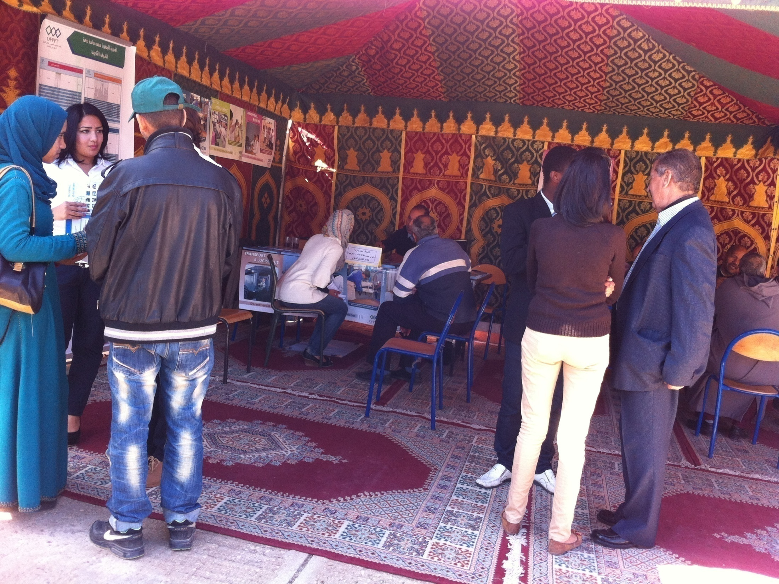
OFPPT
CAMPAGNE D’INFORMATION
Mardi 11 Février 2014

Slide 21
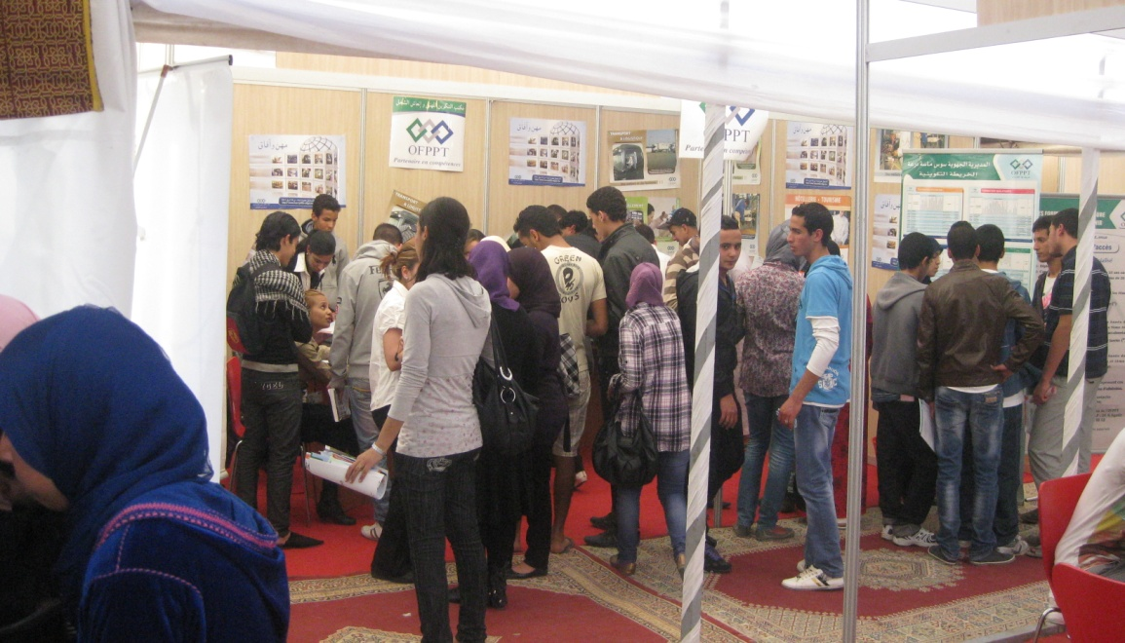
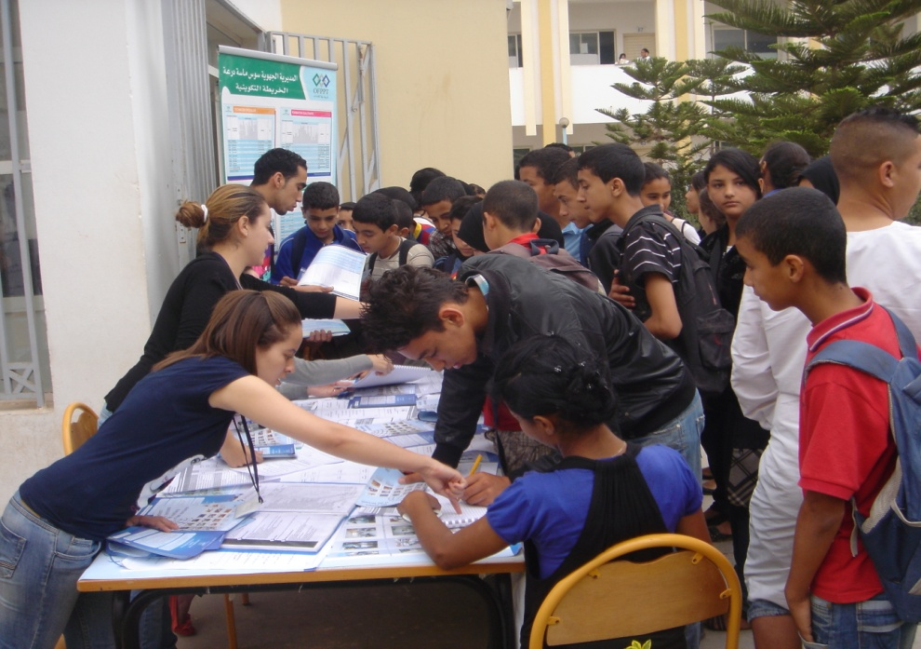
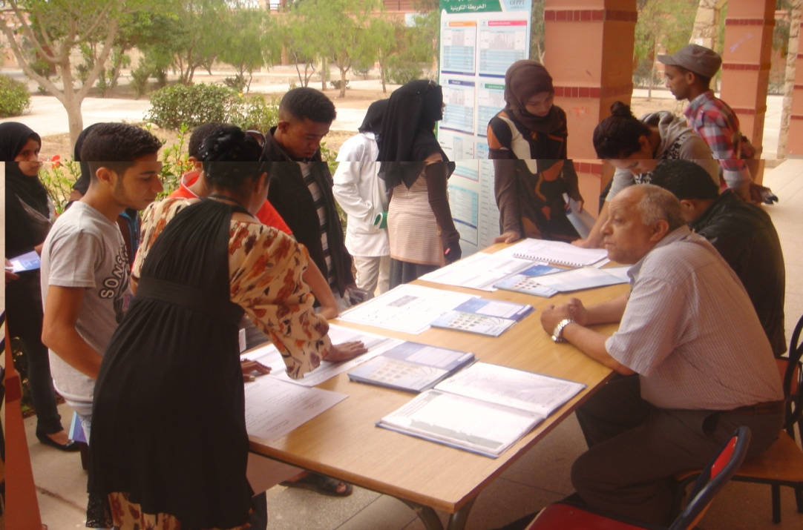
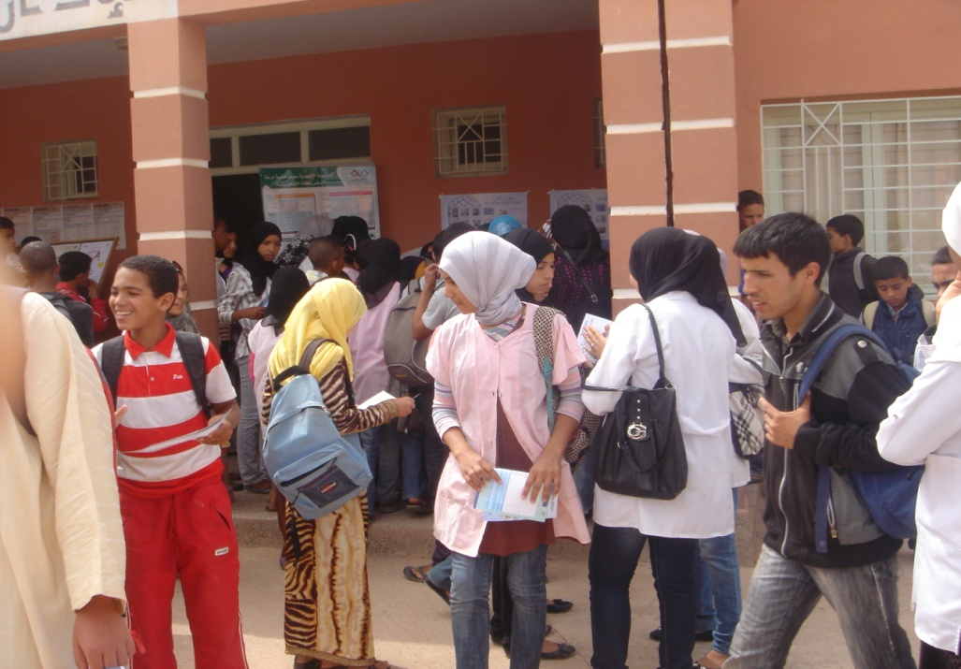
OFPPT
CAMPAGNE D’INFORMATION
Mardi 11 Février 2014

Slide 22
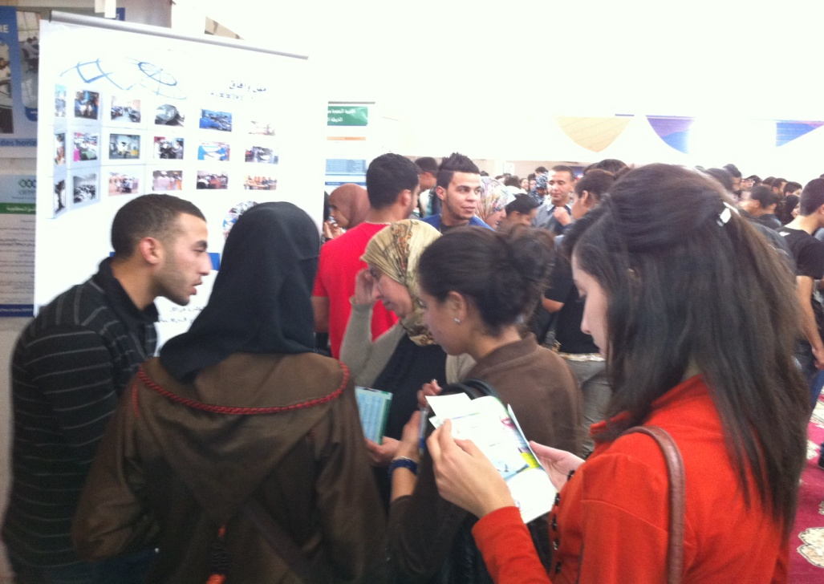
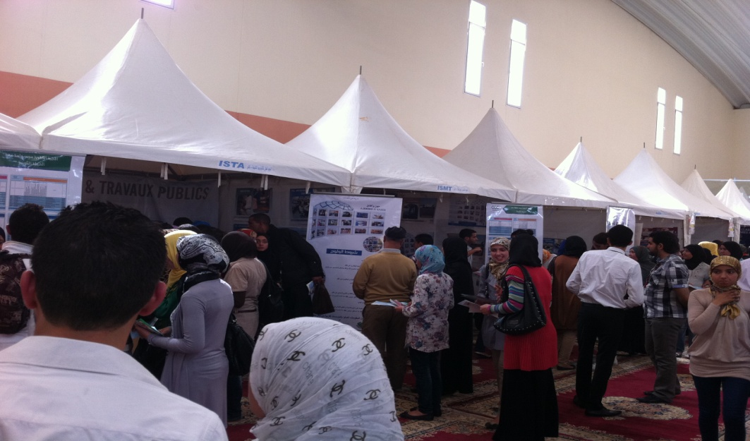
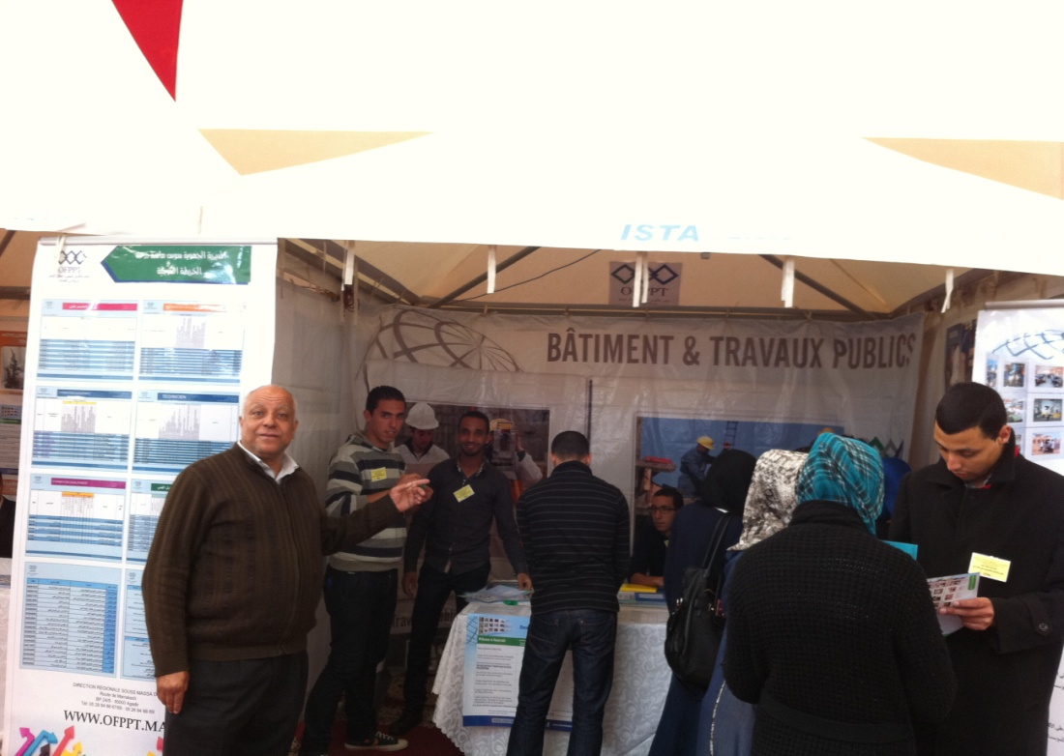
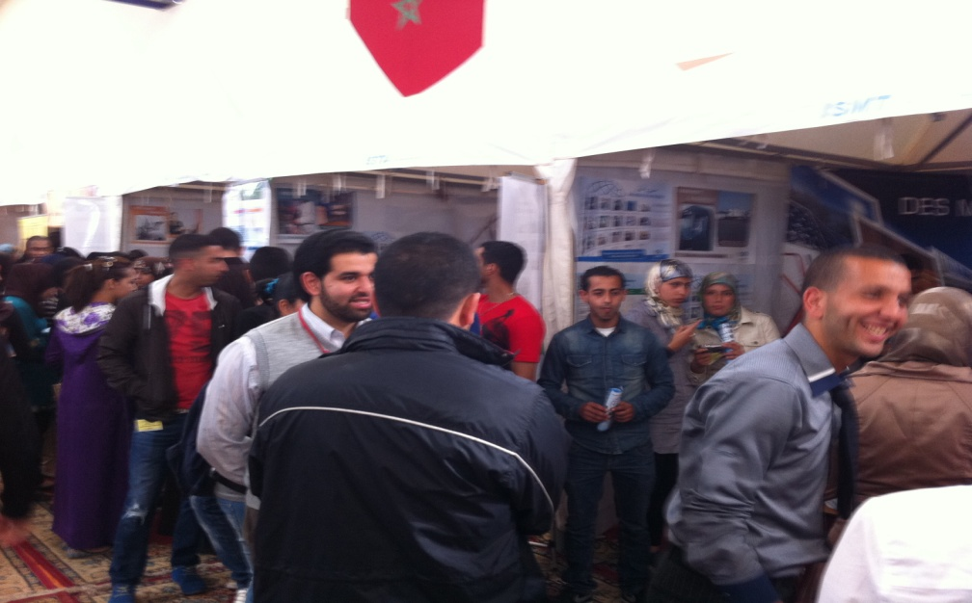
OFPPT
CAMPAGNE D’INFORMATION

Slide 23
Étapes
Campagne d’information
Campagne
Établissements
scolaires
5
1
Sélection
Confirmation
4
2
Campagne
Grand public
Dépôt de candidature
3
Accueil
et information

Slide 24
SOURCE D'INFORMATION 2013-2014
Origine de l'information | Nombre de candidatures | %
Affiches publicitaires | 2210 | 1%
Amis (es) | 20328 | 11%
Association | 1526 | 1%
Banderoles | 1896 | 1%
Etablissement OFPPT | 74848 | 41%
Etablissement du Ministère de l'Education Nationale | 7691 | 4%
Famille | 13152 | 7%
Forums | 3558 | 2%
Guide d'information | 2446 | 1%
Internet | 49918 | 27%
Journaux | 1630 | 1%
Radio | 1368 | 1%
Télévision | 3306 | 2%
total | 183877 | 100%

Slide 25
Campagne MEN Spécialisation 2900
DR | Paramètre 3 | Paramétre 4 | Eff ou Nb
SMD | 8ème, 7ème et 6ème année | Effectif Touché | 10557
 |  | Nombre de Collèges touchés | 179
Campagne MEN Qualification 3700
DR | Paramètre 3 | Paramétre 4 | Eff ou Nb
SMD | 9ème année et tronc commun | Effectif Touché | 63 573
 |  | Nombre de Collèges touchés | 179
Campagne MEN T+TS 4800 + 2370
DR | Paramètre 3 | Paramétre 4 | Eff ou Nb
SMD | 2ème année du BAC | Effectif Touché | 25210
 |  | Nombre de Lycées touchés | 81
Global touché : 99 340

Slide 26

FICHES DE VOEUX
Gestion des inscriptions MEN
Quelques Constats :
60% des Opérateurs de saisi demandent à ne plus traiter les candidatures MEN sur l'application e-Takwine double effort;
Le problème de la véracité des informations contenues dans la fiche de vœux ;
L'existance de beaucoup de double candidature; le taritement et la saisie des fiches de vœux induit une grande perte de temps;
les choix contenus dans la fiche de vœux sont généralement renseignés dans la hate et le manque d'information ce qui génère une grande quantité de demande de réorientation;
Le taux des examinés scolarisés est pénalisant par rapport au taux global; perte entre 20% et 25%;
Abandon fréquent des inscriptions ;

Slide 27
Recommandations
Améliorer la collaboration avec les responsable du MEN;
Participer aux caravanes de lorientation pour toucher les parents d’élèves et les associations des parents d’élèves ;
Généraliser les mini stand dans les collèges et lycées disposant d’effectifs important d’élèves;
Coordonner les visites aux établissements scolaires pour plus d’efficacité et de résultats ;
Augmenter la cadence des visites aux établissements scolaires et organiser les visites guidées dans les établissements de formation;
Doter tous les conseillers du MEN des fiches métiers et des supports d’information en quantité suffisantes ;
Doter les centres d’information et d’aide à l’orientation de tous les supports et l’information nécéssaire ;
Créer un cite social interactifs avec les responsables MEN pour répondre à leurs attentes efficacement.

Slide 28
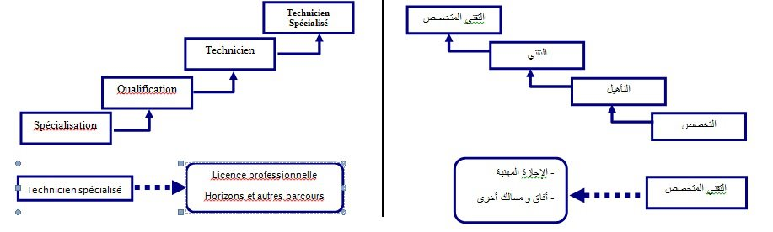
Système des Passerelles

Slide 29
Office de la Formation Professionnelle et de la Promotion du Travail
Merci
Pour votre attention
29

Slide 30
OFPPT
AU SERVICE DE LA PROMOTION DE L’EMPLOI
Mardi 11 Février 2014

Slide 31
COURS DU SOIR
SITUATION DES INSCRITS EN CDS
ENTITE | Prévisions | Inscrits | Effectif des Présents | Taux de présence
ITA AGADIR | 39 | 45 | 45 | 115%
ISTA AGADIR | 546 | 537 | 537 | 98%
ISTA TAROUDANT | 88 | 71 | 71 | 81%
ISTA TASSILA | 97 | 74 | 74 | 76%
CENTRE MIXTE | 22 | 15 | 15 | 68%
ISTA TIZNIT | 53 | 41 | 41 | 77%
ISTA TRANSPORT | 51 | 0 | 0 | 0%
ISTA OUARZAZATE | 151 | 69 | 69 | 46%
Total | 1047 | 852 | 852 | 81%

Slide 32
الخريطة التكوينية 2013-2014
توزيع المؤسسات التكوينية بالجهة حسب العمالات أو الأقاليم
المجموع | أعداد السنة الثانية | أعداد السنة الأولى | المؤسسة | العمالة أو الإقليم
3312 | 1324 | 1988 | المعهد المتخصص للتكنولوجيا التطبيقية أكادير | أكادير إداوتنان
1666 | 350 | 1316 | المعهد المتخصص في الفندقة والمطعمة أكادير
1649 | 221 | 1428 | معهد التكنولوجيا التطبيقية أكادير
2030 | 658 | 1372 | المعهد المتخصص للتكنولوجيا في الفندقة والسياحة فونتي
351 | 159 | 192 | مركز التكوين المهني المزدوج أكادير
60 | 0 | 60 | مركز حماية الفتاة
543 | 67 | 476 | المعهد المتخصص للتكنولوجيا التطبيقية أنزا تدارت
135 | 0 | 135 | مركب التكوين المهني تيليلا
9746 | 2779 | 6967 | المجموع

Slide 33
الخريطة التكوينية 2013-2014
توزيع المؤسسات التكوينية بالجهة حسب العمالات أو الأقاليم
المجموع | أعداد السنة الثانية | أعداد السنة الأولى | المؤسسة | العمالة أو الإقليم
1017 | 289 | 728 | المعهد المتخصص للتكنولوجيا التطبيقية تاسيلا | انزكان أيت ملول
998 | 186 | 812 | المعهد المتخصص في مهن النقل الطرقي
105 | 00 | 105 | مركز التكوين المهني بالسجن المحلي أيت ملول
2120 | 475 | 1645 | المجموع
المجموع | أعداد السنة الثانية | أعداد السنة الأولى | المؤسسة | العمالة أو الإقليم
458 | 94 | 364 | المعهد المتخصص للتكنولوجيا التطبيقية بيوكرا | اشتوكة أيت باها
56 | 00 | 56 | مركز التكوين المهني أيت باها
458 | 94 | 364 | المجموع

Slide 34
الخريطة التكوينية 2013-2014
توزيع المؤسسات التكوينية بالجهة حسب العمالات أو الأقاليم
المجموع | أعداد السنة الثانية | أعداد السنة الأولى | المؤسسة | العمالة أو الإقليم
1718 | 286 | 1432 | المعهد المتخصص للتكنولوجيا التطبيقية ورزازات | ورزازات
345 | 81 | 264 | المعهد المتخصص في مهن السينما
135 | 00 | 135 | مركز التكوين المهني بالسجن المحلي ورزازات
2198 | 367 | 1831 | المجموع
المجموع | أعداد السنة الثانية | أعداد السنة الأولى | المؤسسة | العمالة أو الإقليم
726 | 110 | 616 | المعهد المتخصص للتكنولوجيا التطبيقية تنغير | تنغير
726 | 110 | 616 | المجموع

Slide 35
الخريطة التكوينية 2013-2014
توزيع المؤسسات التكوينية بالجهة حسب العمالات أو الأقاليم
المجموع | أعداد السنة الثانية | أعداد السنة الأولى | المؤسسة | العمالة أو الإقليم
1127 | 483 | 644 | المعهد المتخصص للتكنولوجيا التطبيقية تارودانت | تارودانت
867 | 139 | 728 | مركز التأهيل المهني تارودانت
112 | 00 | 112 | مركز التكوين المهني بالسجن الفلاحي تارودانت
2106 | 622 | 1484 | المجموع
المجموع | أعداد السنة الثانية | أعداد السنة الأولى | المؤسسة | العمالة أو الإقليم
1572 | 400 | 1172 | المعهد المتخصص للتكنولوجيا التطبيقية تزنيت | تيزنيت
196 | 00 | 196 | المعهد المتخصص للتكنولوجيا التطبيقية تافراوت
100 | 00 | 100 | مركز التكوين المهني بالسجن المحلي تزنيت
1868 | 400 | 1468 | المجموع

Slide 36
الخريطة التكوينية 2013-2014
توزيع المؤسسات التكوينية بالجهة حسب العمالات أو الأقاليم
المجموع | أعداد السنة الثانية | أعداد السنة الأولى | المؤسسة | العمالة أو الإقليم
816 | 220 | 596 | المعهد المتخصص للتكنولوجيا التطبيقية مير اللفت | سيدي إفني
756 | 00 | 756 | المعهد المتخصص للتكنولوجيا التطبيقية سيدي إيفني
1572 | 220 | 1352 | المجموع
المجموع | أعداد السنة الثانية | أعداد السنة الأولى | المؤسسة | العمالة أو الإقليم
588 | 00 | 588 | المعهد المتخصص للتكنولوجيا التطبيقية زاكورة | زاكورة
588 | 00 | 588 | المجموع

Slide 37
مستوى التقني المتخصص
شروط الولوج حسب مستوى التقني المتخصص :
شهادة الباكالوريا على الأقل
ألا يتجاوز سن المرشح 26 سنة عند فاتح يوليوز و 30 سنة بالنسبة للمرشحين الحاصلين على الإجازة
أسلوب الإنتقاء :
1- يتم الانتقاء بناء على كشف النقط المحصل عليها في الباكالوريا،
2- تعطى الأولوية للمرشحين الحاصلين على الباكالوريا بميزة، ولحاملي الباكالوريا التقنية أو في العلوم الرياضية.
ملف الترشيح
التسجيل المسبق في موقع مكتب التكوين وإنعاش الشغل
ملف التوجيه ويسحب من المؤسسات التكوينية مقابل 50 درهما
نسخة مصادق عليها من شهادة الباكالوريا أو الإجازة
نسخة مصادق عليها من بيان نقط الباكالوريا المسلم من الأكاديمية الجهوية للتربية والتكوين
نسخة من عقد الازدياد
نسخة من بطاقة التعريف الوطنية
صورتان شمسيتان

Slide 38
مستوى التــقـــنـــــي
شروط الولوج حسب مستوى التــقـــنـــــي :
أن يكون المرشح حاصلا على مستوى الثانية باكالوريا على الأقل
أو أن يكون المرشح حاصلا على دبلوم مستوى التأهيل المهني
ألا يتجاوز سن المرشح 30 سنة عند فاتح شتنبر من السنة الجارية
أسلوب الإنتقاء :
يتم الانتقاء بناء على نتائج الإختبارات المعرفية والسيكوتقنية.
ملف الترشيح
التسجيل المسبق في موقع مكتب التكوين وإنعاش الشغل
ملف التوجيه ويسحب من المؤسسات التكوينية مقابل 50 درهما
شهادة مدرسية أصلية تثبت متابعة المرشح للمستوى المطلوب
نسخة مصادق عليها من الدبلوم بالنسبة لخريجي التأهيل المهني
نسخة من عقد الازدياد
نسخة من بطاقة التعريف الوطنية
صورتان شمسيتان

Slide 39
التــأهيــــــل المهنـــــــي
شروط الولوج حسب مستوى التــأهيــــــل المهنـــــــي :
أن يكون المرشح حاصلا على مستوى الثالثة من التعليم الإعدادي على الأقل
أو أن يكون المرشح حاصلا على دبلوم في مستوى التخصص المهني
أن لا يقل عمر المرشح عن 15 سنة ولا يتعدى 30 سنة عند فاتح شتنبر من السنة الجارية
أسلوب الإنتقاء :
يتم الانتقاء بناء على نتائج الإختبارات المعرفية والسيكوتقنية.
ملف الترشيح
بطاقة الترشيح بالنسبة للمتمدرسين
ملف التوجيه ويسحب من المؤسسات التكوينية مقابل 50 درهما
شهادة مدرسية أصلية تثبت متابعة المرشح للمستوى المطلوب
نسخة مصادق عليها من الدبلوم بالنسبة لخريجي التخصص المهني
نسخة من عقد الازدياد
نسخة من بطاقة التعريف الوطنية
صورتان شمسيتان

Slide 40
التــخـــــصص المهنـــــــي
شروط الولوج حسب مستوى التــخـــــصص المهنـــــــي :
أن يكون المرشح حاصلا على مستوى السادسة من التعليم الأساسي على الأقل
أن لا يقل عمر المرشح عن 15 سنة ولا يتعدى 30 سنة عند فاتح شتنبر من السنة الجارية
أسلوب الإنتقاء :
يتم الانتقاء بناء على دراسة الملف.
ملف الترشيح
ملف التوجيه ويسحب من المؤسسات التكوينية مقابل 50 درهما
شهادة مدرسية أصلية تثبت متابعة المرشح للمستوى المطلوب
نسخة من عقد الازدياد
نسخة من بطاقة التعريف الوطنية
صورتان شمسيتان

Slide 41
مستوى التــأهيــــــل المهنـــــــي

Slide 42
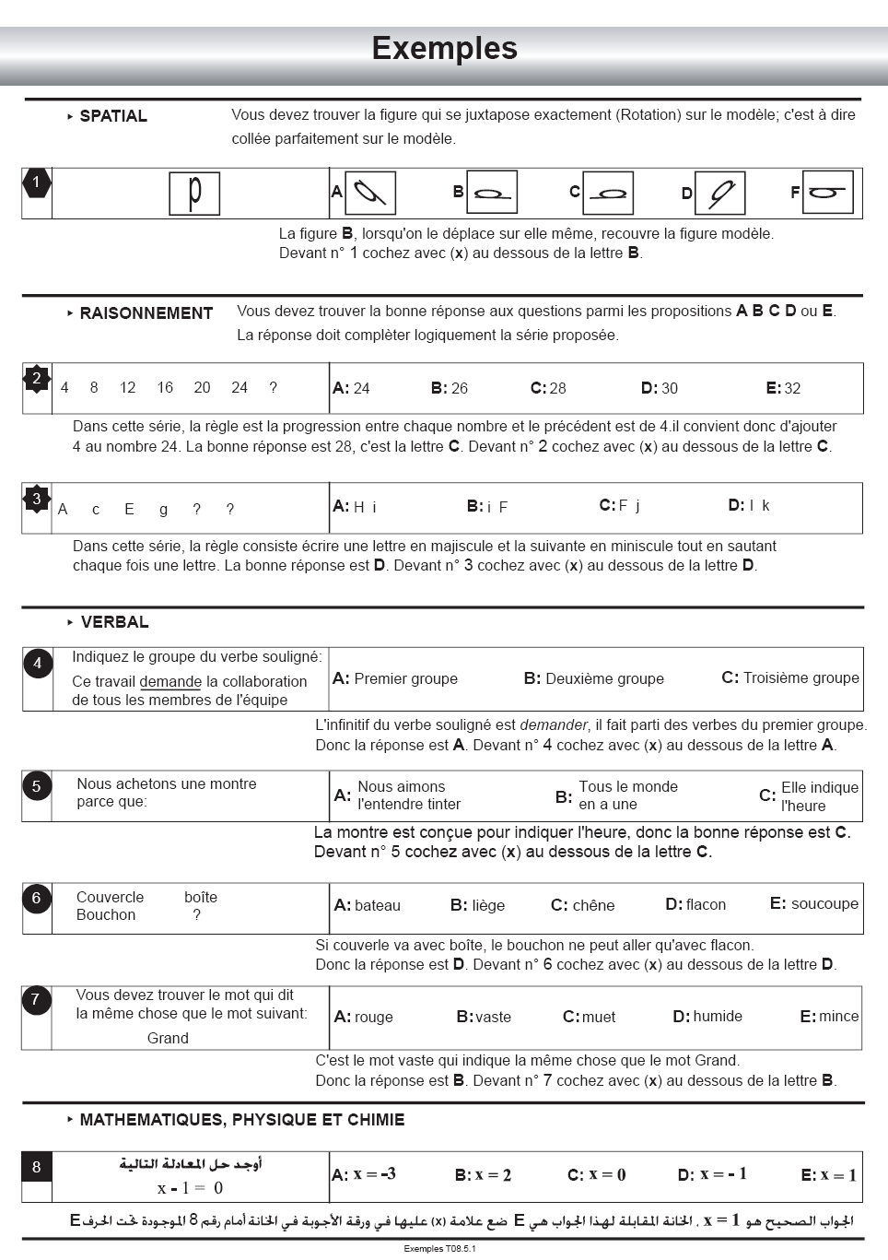
مستوى التــقني

